Slide 1
Тема: «СВЕРЛЕНИЕ ОТВЕРСТИЙ»
Подготовила: мастер п/о Левберг А.П.

Slide 2
СВЕРЛЕНИЕМ называют
процесс образования отверстий в сплошном материале путём снятия стружки с помощью сверла, совершающего вращательное и поступательное движение.
ОТВЕРСТИЯ ПРИМЕНЯЮТ ДЛЯ:
нарезания внутренней резьбы в отверстии;
размещения крепёжных деталей в отверстиях (винтов, болтов, заклёпок, шпилек, шурупов, саморезов);
улучшения качества отверстий с помощью зенкерования и развёртывания отверстия.

Slide 3
СВЕРЛО – это двузубый режущий инструмент КОНСТРУКЦИЯ СВЕРЛА:
А) Сверло спиральное с коническим хвостовиком

Slide 4
Б) Сверло спиральное (самое распространённое ) с цилиндрическим хвостовиком
Хвостовик цилиндрический
Рабочая часть
Режущий зуб

Slide 5
1. СВЁРЛА бывают:
спиральное
центровочное
для сверления отверстий в неметаллах (древесине, пластмассе, оргстекле)

Slide 6
СПИРАЛЬНЫЕ
ОДНОКРОМОЧНЫЕ
для глубокого сверления
с прямыми канавками
Двух кромочные
для глубокого сверления
ПЕРОВОЕ
РУЖЕЙНОЕ
для кольцевого сверления
ЦЕНТРОВОЧНОЕ

Slide 7
2. УГЛЫ ЗАОСТРЕНИЯ СВЕРЛА
материалы | Угол заострения
1. ЧУГУН И СТАЛЬ | 116 – 118
2. ЗАКАЛЁННАЯ СТАЛЬ, СТАЛЬНЫЕ ПАКОВКИ | 125
3. АЛЮМИНИЙ, ЛАТУНЬ, БРОНЗА | 130- 140
4. ЛИТЕЙНЫЙ АЛЮМИНИЕВЫЙ СПЛАВ | 90 - 100
5. ПЛАСТМАССА, ВИНИЛПЛАСТ | 50 - 60

Slide 8
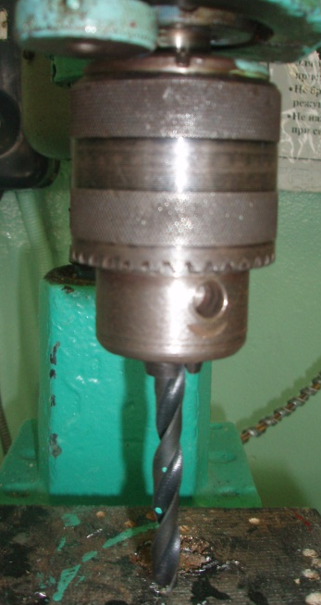
3. КРЕПЛЕНИЕ СВЕРЛА
Крепление сверла осуществляется
тремя способами:
1.Непосредственно в
коническое отверстие шпинделя
2. В переходных конических
втулках и затем вставляется шпиндель
3. В трёх кулачковый патрон
(ссылка на ЭОР)

Slide 9
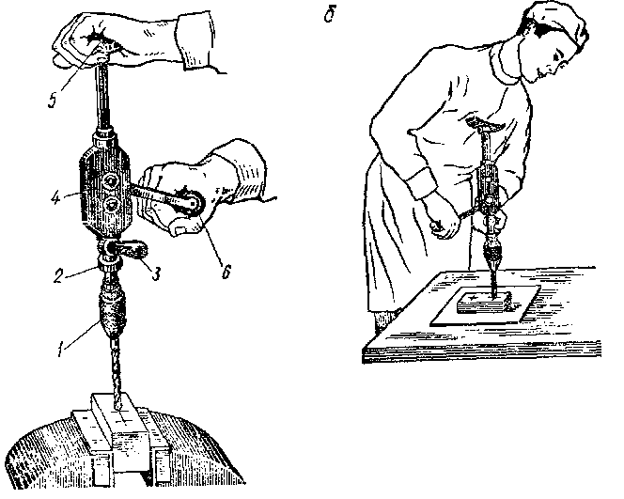
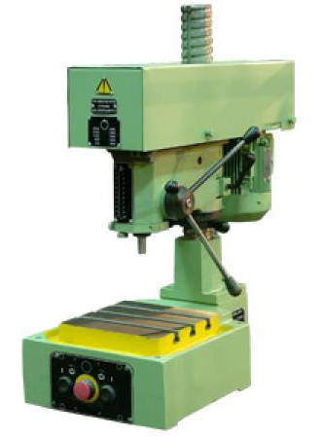
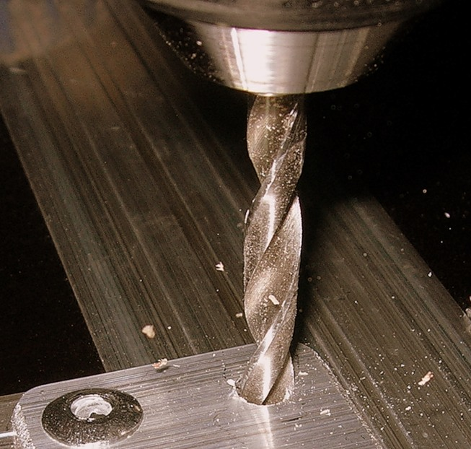
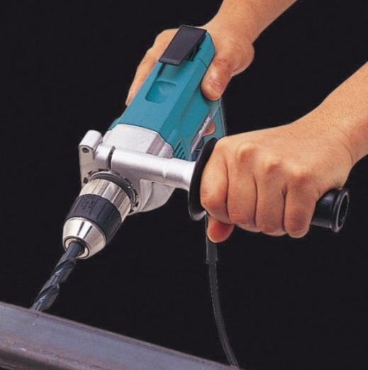
4. ВИДЫ СВЕРЛЕНИЯ
Ручное сверление
(трещотки, ручная дрель, коловорот) организация раб. места – ссылка на ЭОР
Механическое сверление
(ручная электродрель, сверлильные станки)

Slide 10
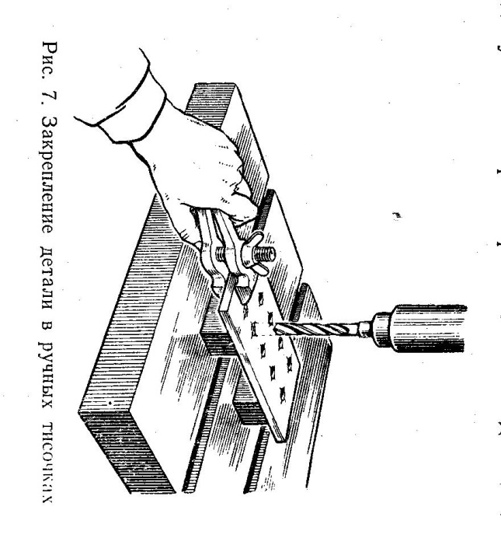
5. ПРИСПОСОБЛЕНИЯ
Сверлением можно получать: сквозные, глухие и неполные отверстия.
Сверление по упору
Ручные тиски

Slide 11
6. Процесс сверления сквозных отверстий:
видеофильм

Slide 12
7. ТЕХНИКА БЕЗОПАСНОСТИ
Надёжно закреплять заготовки в приспособлениях, не удерживать их в процессе сверления;
Не браться за вращающийся шпиндель и сверло, не останавливать руками;
Не передавать и не принимать каких – либо предметов через работающий станок;
Не работах на станке в перчатках и рукавицах;
Пользоваться защитными очками;
Не оставлять работающий станок, если закончил выполнять сверление;
Не опираться на станок во время его работы;
Не нажимать на рычаг подачи сильно;
Пользоваться деревянной подкладкой при сверлении тонкого металла.

